Slide 1

第四节 洛朗级数
一、问题的引入
二、洛朗级数的概念
三、函数的洛朗展开式
四、典型例题
五、小结与思考

Slide 2

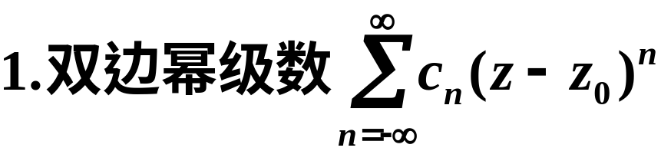
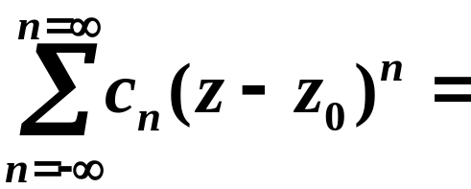
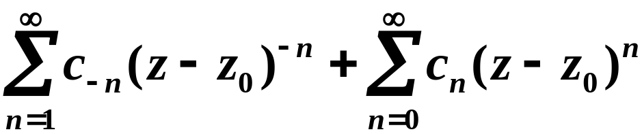
一、问题的引入
问题:
负幂项部分
正幂项部分
收敛
主要部分
解析部分
同时收敛

Slide 3
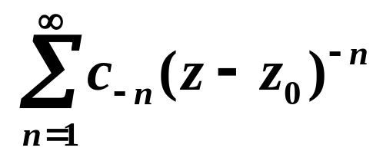
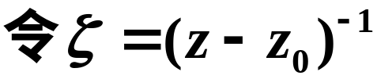
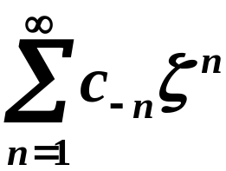
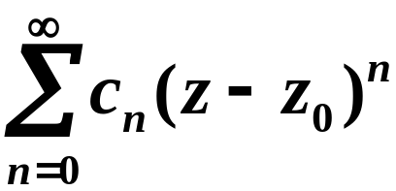


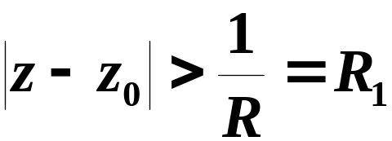


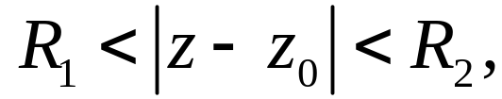

收敛半径
R
收敛半径
收敛域
收敛域
两收敛域有公共部分
两收敛域无公共部分.

Slide 4








结论:
1
2 双边幂级数在收敛圆环域内的和函数解析，
可以逐项求导和求积分.
.
常见的特殊圆环域:
.
.
.

Slide 5
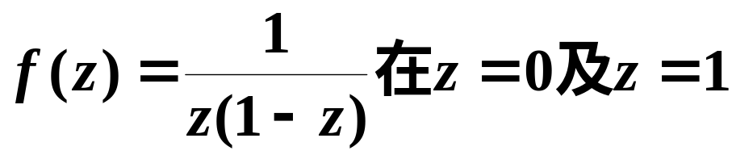



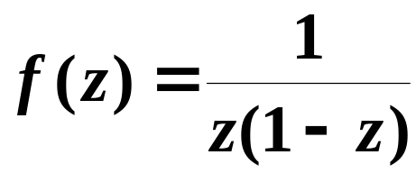
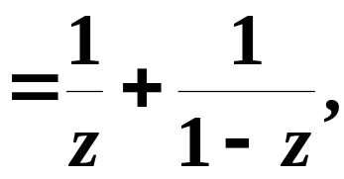
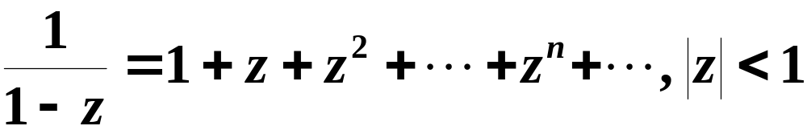
2. 问题:在圆环域内解析的函数是否一定能展开成级数?
例如，
都不解析,
但在圆环域
及
内都是解析的.
而

Slide 6



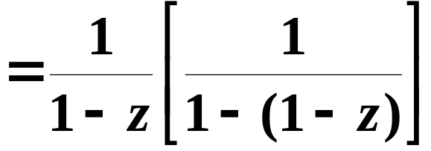
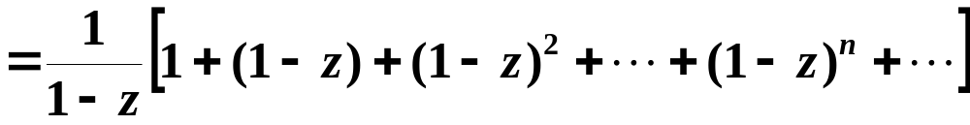
所以
即
内可以展开成级数.
也可以展开成级数：

Slide 7
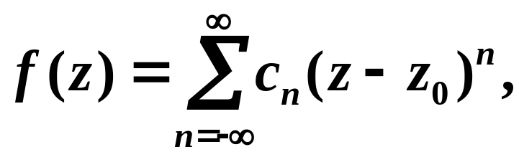
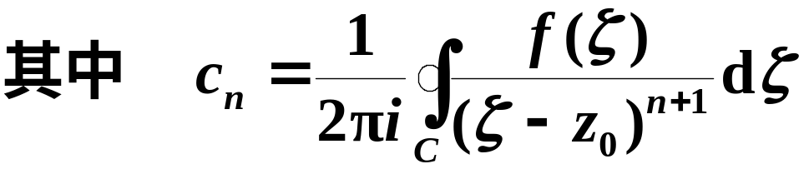

二、洛朗级数的概念
定理
为洛朗系数.
C为圆环域内绕 的任一正向简单闭曲线.

Slide 8
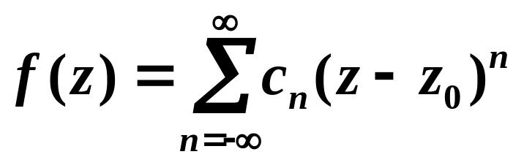
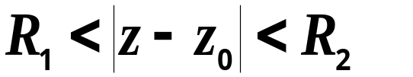

说明:
1)
在圆环域内的洛朗(Laurent)级数.
函数
在圆环域内的洛朗展开式
2) 同一圆环域内的解析函数f(z)展开为含有正、负幂项的级数是唯一的， 这就是 f (z) 的洛朗级数.
3）z₀可能是f(z)的解析点，也可能是奇点.

Slide 9

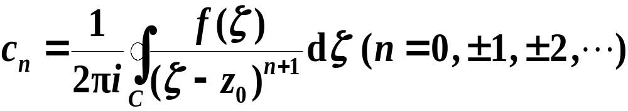
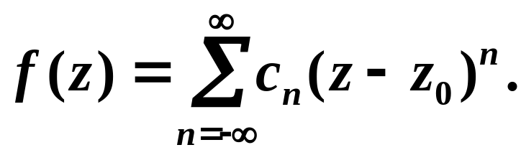
三、函数的洛朗展开式
常用方法 : 1. 直接法 2. 间接法
1. 直接展开法
利用定理公式计算系数
然后写出
缺点: 计算往往很麻烦.

Slide 10
2. 间接展开法
根据正、负幂项组成的级数的唯一性, 可
用代数运算、代换、求导和积分等方法去展开 .
优点 : 简捷 , 快速 .

Slide 11
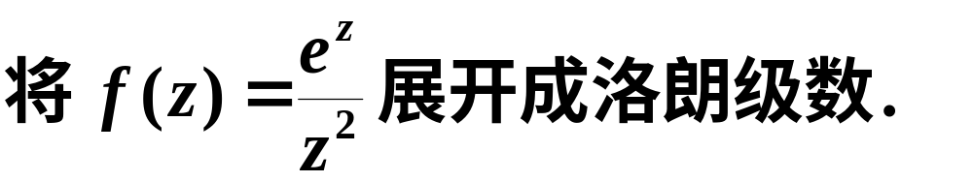

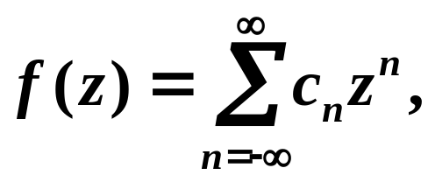
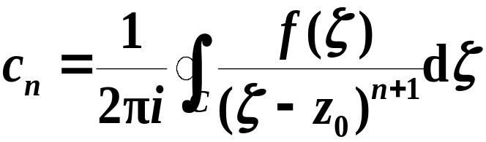
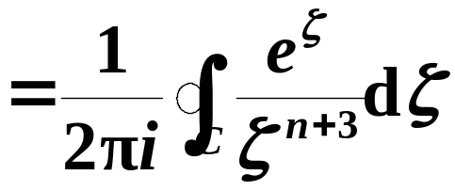
四、典型例题
例1
解
由定理知:
其中

Slide 12
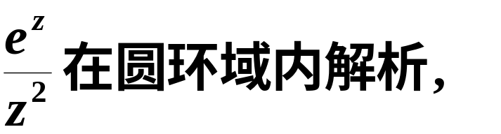



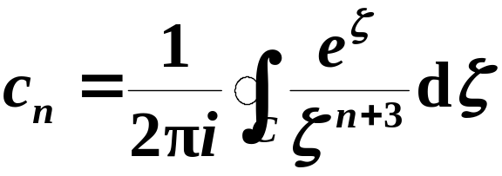
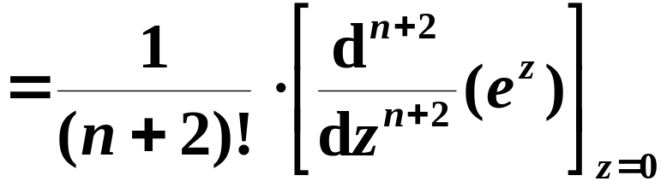
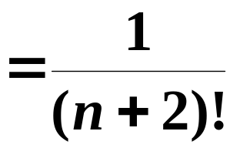
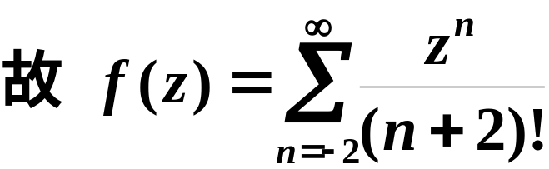
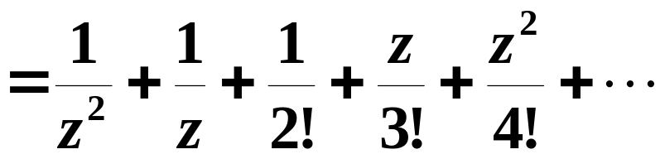

故由柯西–古萨基本定理知:
由高阶导数公式知:

Slide 13
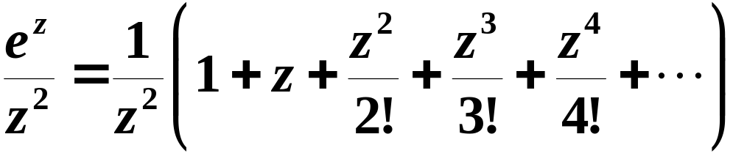

另解
本例中圆环域的中心 z = 0 既是各负幂项的奇点,

Slide 14




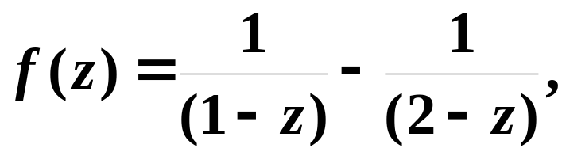

例2
内是处处解析的,
试把 f (z) 在这些区域内展开成洛朗级数.
解

Slide 15
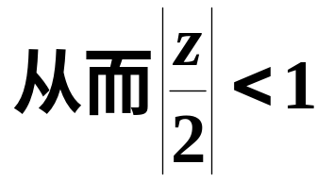

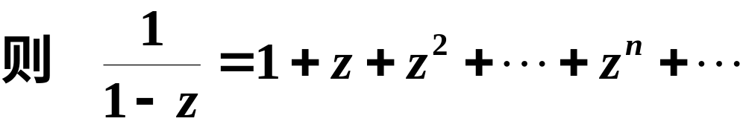
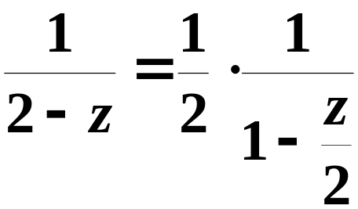
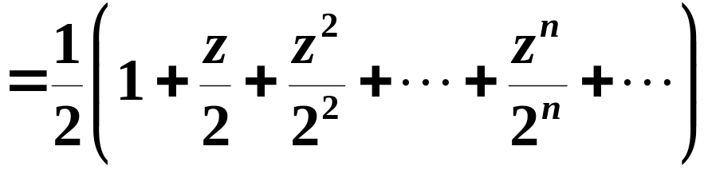
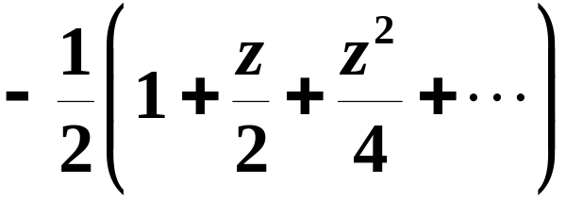


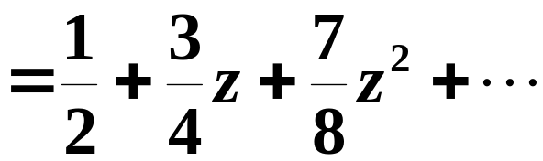
y
o
x
1

Slide 16
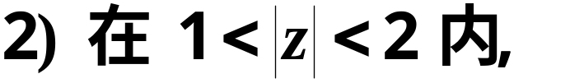
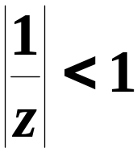

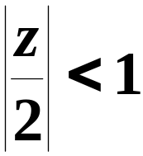

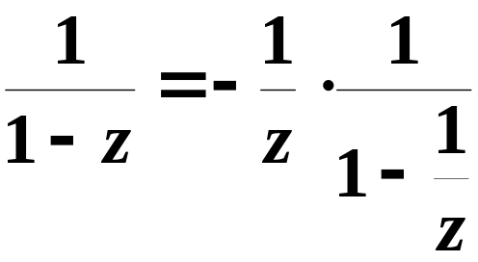
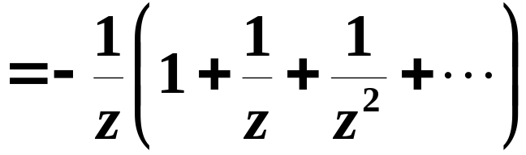
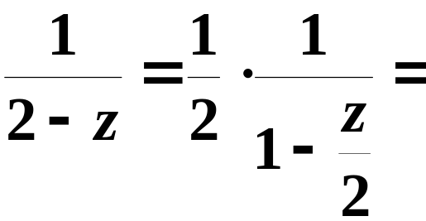
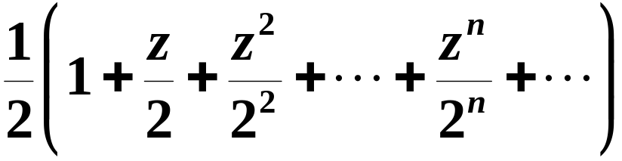
y
由
o
1
2
x
且仍有

Slide 17
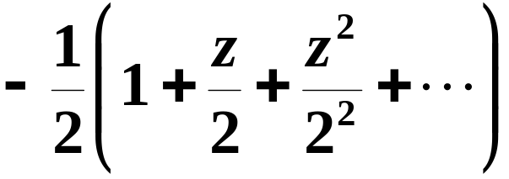

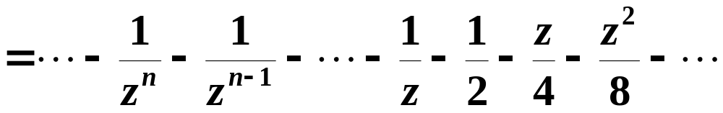

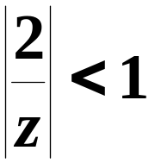

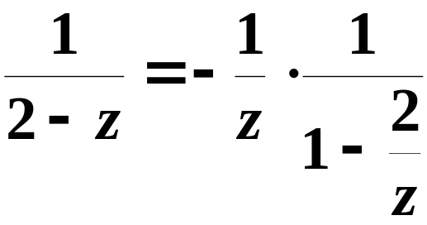
y
由
o
2
x
此时

Slide 18






仍有

Slide 19
说明:
给定了函数
与复平面内的一点
以后,
函数在各个不同的圆环域中有不同的洛朗展开
式 (包括泰勒展开式作为它的特例).
问题：这与洛朗展开式的唯一性是否相矛盾?
回答：不矛盾 .
(唯一性 : 指函数在某一个给定的圆环域内的洛
朗展开式是唯一的)

Slide 20




例5
内的洛朗展开式.
解

Slide 21






Slide 22





Slide 23




Slide 24
五、小结与思考
在这节课中, 我们学习了洛朗展开定理和函
数展开成洛朗级数的方法. 将函数展开成洛朗级
数是本节的重点和难点.
典型例题
内是处处解析的,
试把 f (z) 在这些区域内展开成洛朗级数.

Slide 25
定理
为洛朗系数.
C为圆环域内绕 的任一正向简单闭曲线.
根据正、负幂项组成的级数的唯一性,经常应用
和、差、积、代换、求导和积分等方法去展开 .

Slide 26







小结
或等价地，

Slide 27





对于幂级数
那么收敛半径
幂级数在收敛圆内|z-a|<R收敛，和函数解析，
可以逐项求导和求积分；在收敛圆外|z-a|>R
发散

Slide 28


设
在圆域
内解析,
那么
f(z)在此圆域内可展开成泰勒级数
∞
=
∑
−
n
f
(
z
)
c
(
z
z
)
n
0
n
=
0
其中
根据泰勒级数展开的唯一性, 经常应用和、差、积、
代换、求导和积分等方法去展开 .

Slide 29







常见函数的泰勒展开式

Slide 30






Slide 31
定理
为洛朗系数.
C为圆环域内绕 的任一正向简单闭曲线.
根据正、负幂项组成的级数的唯一性,经常应用
和、差、积、代换、求导和积分等方法去展开 .

Slide 32




二、内容提要
复数项级数
复数列
收敛半径的计算
函数项级数
收敛半径R
幂级数
收敛条件
运算与性质
充
要
条
件
必
要
条
件
绝
对
收
敛
条
件
收
敛
泰勒级数
洛朗级数
复 变 函 数

